Slide 1
Поштовий застосунок для оформлення періодичного видання
НТУУ «Київський політехнічний інститут імені Ігоря Сікорського
Кафедра прикладної математики
Пащенко Катерина Михайлівна
Київ - 2020

Slide 2
Актуальність проблеми
Як було
Для оформлення передплати потрібно прийти в поштове відділення, дочекатися своєї черги та вручну заповнити потрібний бланк
?
!
Список проблем
Витрачений час, щоб потрапити до відділення
Час роботи поштових відділень обмежений
Черги у відділеннях
Ключові рішення
Оформлення передплати за допомогою Telegram bot у будь-який час та місці
Можливість переглянути додаткову інформацію про видання
Зручний інтерфейс для використання

Slide 3
Мета проекту: створення Telegram bot, що дає можливість користувачам Telegram оформити передплату на потрібне видання в будь-який час та місці. Забезпечення зручного способу пошуку видання, перегляду додаткової інформації про видання, заповнення форми для оформлення, оплати та безпечної роботи з ботом.
Завдання проекту
Створити зрозумілий інтерфейс для взаємодії з користувачем, що працює 24/7
Створити функцію пошуку видання за категоріями
Надати користувачу переглядати опис та додаткову інформацію про видання.
Підготувати форму для оформлення передплати.
Забезпечити безпеку обробки персональної інформації користувача.
Надати користувачу зручний спосіб оплати замовлення.
Створити функцію для взаємодії з користувачем через електронну пошту.

Slide 4
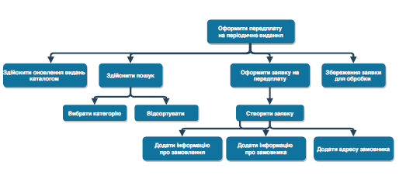
Ієрархія процесів

Slide 5
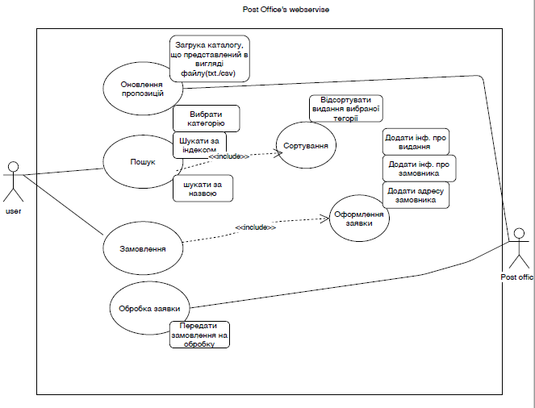

Slide 6
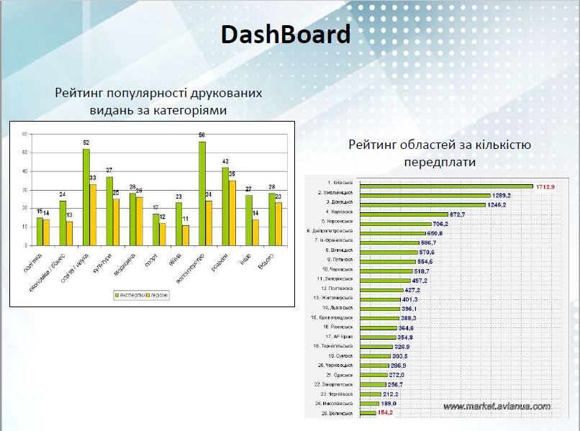
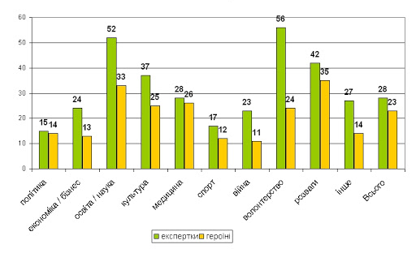

Slide 7
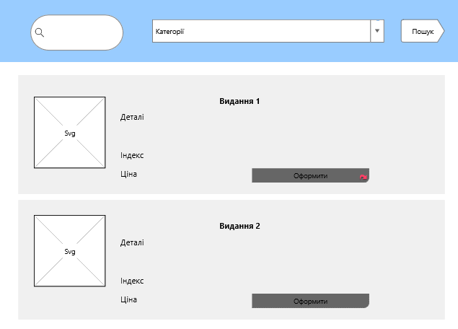
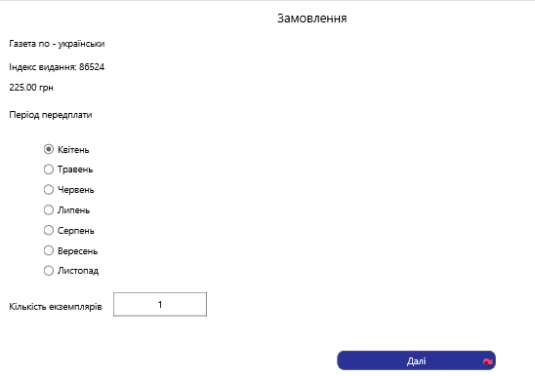
Прототип інтерфейсу

Slide 8


